Slide 1
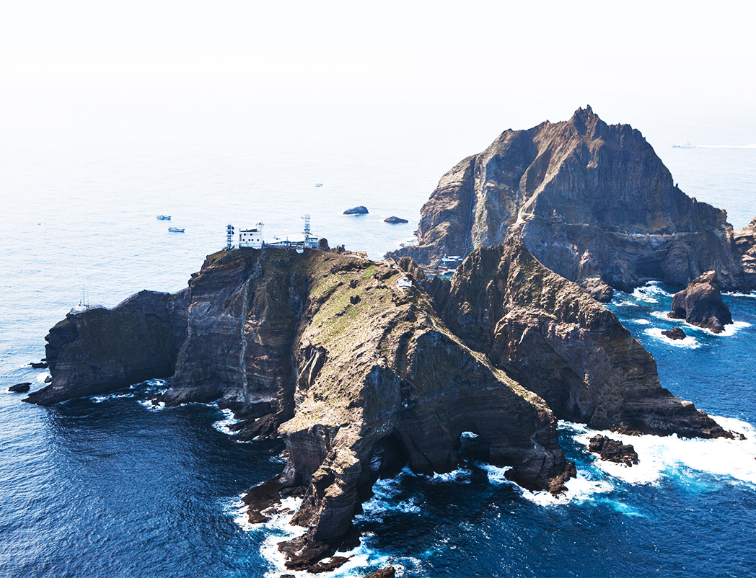

한국의 독도 영토 수호 방안
강의명 : 독도 영토학
교수명 : 최장근 교수님
학과 : 체육학과
학번/이름 22003291 박수한

Slide 2
목차
아름다운 우리 땅 독도
2. 한국의 독도 영토 수호방안
1) 독도 경비대
2) 상주인원 + 독도 방파제 정박 시설
3) 교육적 필요성
3. 독도 영유권 주장 철회 촉구 결의안
4. 느낀 점

Slide 3
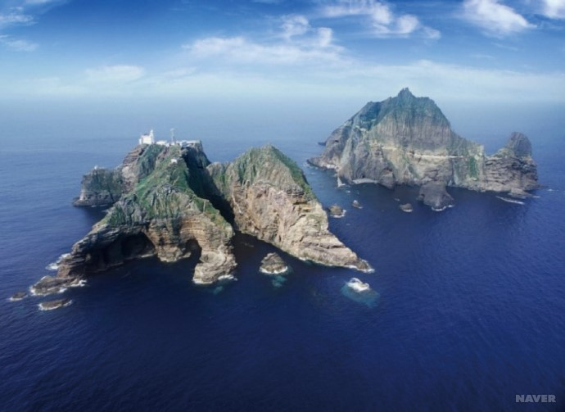
아름다운 우리땅 독도
아름다운 우리 땅 독도
독도 – 한반도에서 가장 오래된 화산 섬

Slide 4
아름다운 우리땅 독도
아름다운 우리 땅 독도
1952년 1월 18일 한국정부가 ‘인접 해양의 주권에 관한 대통령 선언’(평화선 선언)을 발표 하면서 세칭 ‘평화선’ 안에 독도를 포함시킨 것을 계기로 독도가 한일간의 분쟁거리로 등장하게 되었다.

Slide 5
아름다운 우리땅 독도
아름다운 우리 땅 독도
1950년도부터 독도는 국제사회에서 분쟁지역으로 보이기 시작했고, 옛날 자료들을 봐도 독도는 한국땅이라고 명시 되어 있지만 일본은 끊임없이 독도가 자기 땅이라고 주장하고 있다.
우리는 이제 한국의 독도 영토 수호 방안에 대해서 알아 볼 것이다.

Slide 6

한국의 독도 영토 수호 방안 1
아름다운 우리 땅 독도
독도 경비대
독도 시큐리티 폴리스 (DSP : Dokdo Security Police)

Slide 7
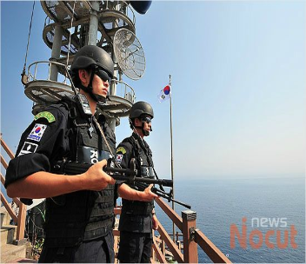
독도 경비대
1956년 4월 8일
독도 의용 수비대로부터 독도 경비 업무를 인수 받음.
독도 경비 보강을 위해 318전경대와 통합하여 1996년 6월 27일 창설한 울릉경비대 예하에 독도경비대를 두고 사실상 경북지방경찰철 직속으로 두고 있음.

Slide 8
1개 소대 규모의 병력이 독도경비 임무 수행
일본 순시선 등 외부세력의 침범에 대한 24시간 해안 경계
불법으로 독도에 접안시 체포, 나포
4. 독도 수호
독도 경비대가 하는 일

Slide 9
독도 경비대 (Dokdo Security Army) 가 아닌 이유
독도는 분쟁지역이 아니므로 ‘분쟁지역’ 을 지키는 군인이 아니라 ‘치안 구역’ 을 지키는 경찰이 배치되었다!
그렇기에 독도 경비대 (Dokdo Security Police)이다
독도 경비대

Slide 10
한국의 독도 영토 수호 방안 2
※ 섬에 대한 실효적 지배는 상주인구가 중요한 요인으로 작용한다. ※

Slide 11
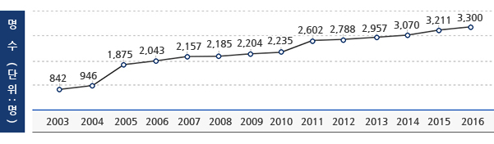
상주 인원
주민은 울릉도 주민인 고 최종덕씨가 1965년 3월 거주했으며, 현재 김성도씨 부부 등 24세대 25명이 주민등록을 두고 있음
독도 경비대원은 30명, 울릉경비대 소속 경찰관 3명, 전경27명 근무 울릉군청 독도관리사무소 직원 2명 근무

Slide 12
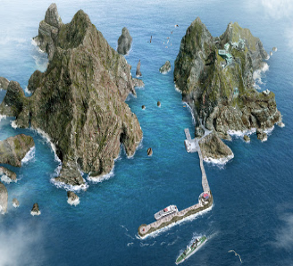
다른 방안
해양과 관련 연구소, 탐사시설 및 편의 시설 등을 갖춘 독도 종합해양기지를 설치하여 연구원들을 상주 시킨다.
독도 방파제 설치 및 정박 시설 확충을 통하여 독도에의 접근성을 향상시켜야 한다.
독도 방파제

Slide 13
한국의 독도 영토 수호 방안 3
2008년 7월에는 일본 정부가 중학교 사회 교과서의 학습지도요령 해설서에 독도를 일본영토로 표기하였으며,
2012년부터 ‘다케시마는 일본 고유의 영토’ 라는 내용을 교육시킬 것이라고 발표하여
대한 민국 정부의 강한 항의를 받는 등 주권 침해의 논란이 되고 있다.

Slide 14

교육적 필요성
독도 연구소(http://www.dokdohistory.com/kor/gnb03/sub01_01.do)
에서는 독도 관련 사항에 대한 조사, 연구를 비롯하여 전략.정책의 개발 및 건의, 시민 사회단체와의 교류,협력 교육,홍보 그리고 동해,독도 관련 표기 오류시정, 관련 정부 위탁 사업 등을 추진하고 있다.

Slide 15
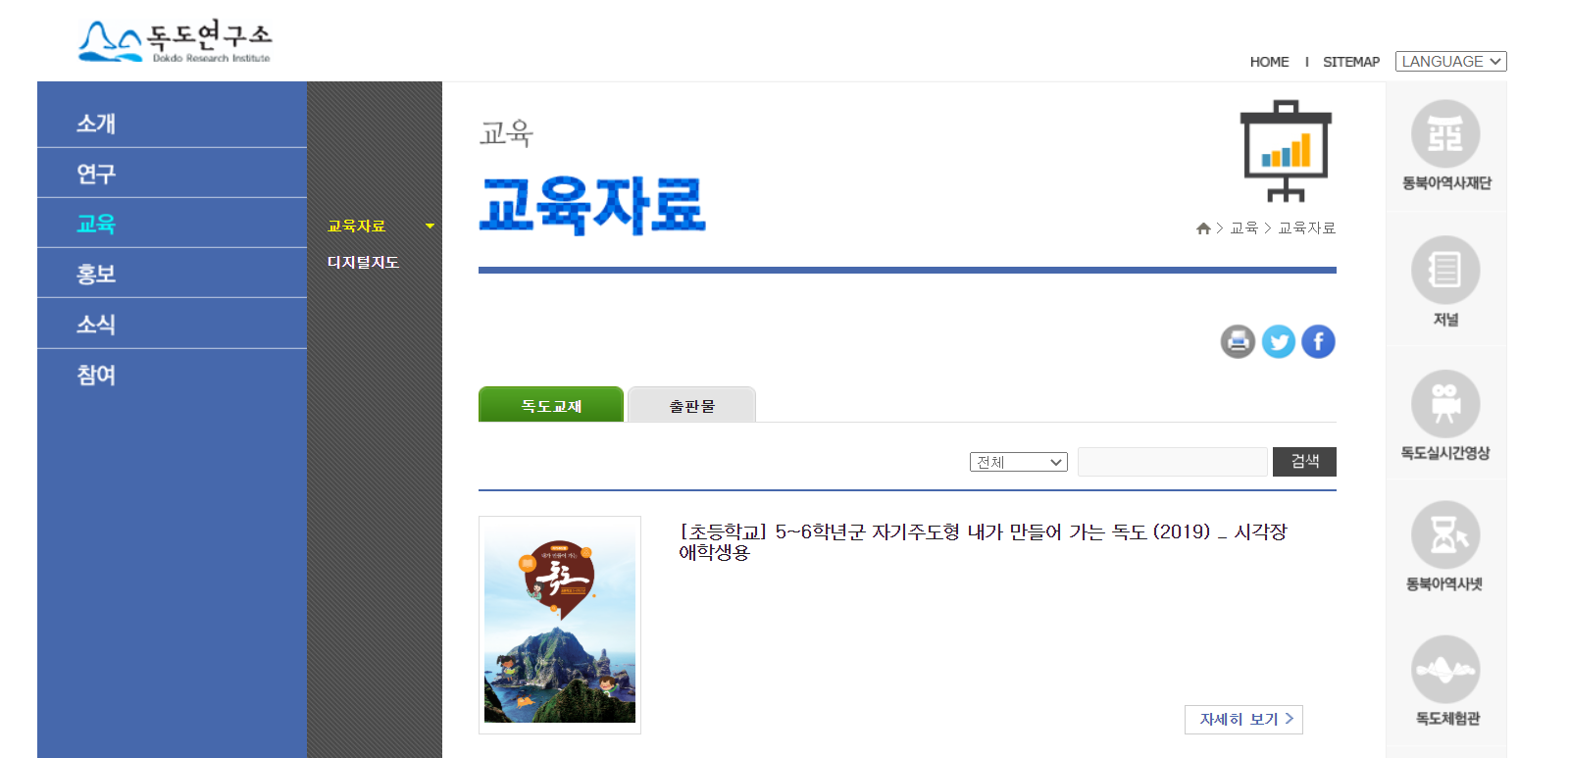
독도 연구소의 교육 자료
독도 연구소(http://www.dokdohistory.com/kor/gnb03/sub01_01.do)
에서는 독도 관련 사항에 대한 조사, 연구를 비롯하여 전략.정책의 개발 및 건의, 시민 사회단체와의 교류,협력 교육,홍보 그리고 동해,독도 관련 표기 오류시정, 관련 정부 위탁 사업 등을 추진하고 있다.

Slide 16

교육적 필요성
또 다른 사이트동북아 역사넷(http://contents.nahf.or.kr/)
에서는
독도에 대한 도서 문서 유물유적 연구자료 법령 고지도 등 다양한 자료들이 서술 되어 있다.
이렇듯 독도에 대해 궁금한 점이 생겨 인터넷을 조금만 뒤져봐도 이런 자료들이 쏟아져 나온다.

Slide 17
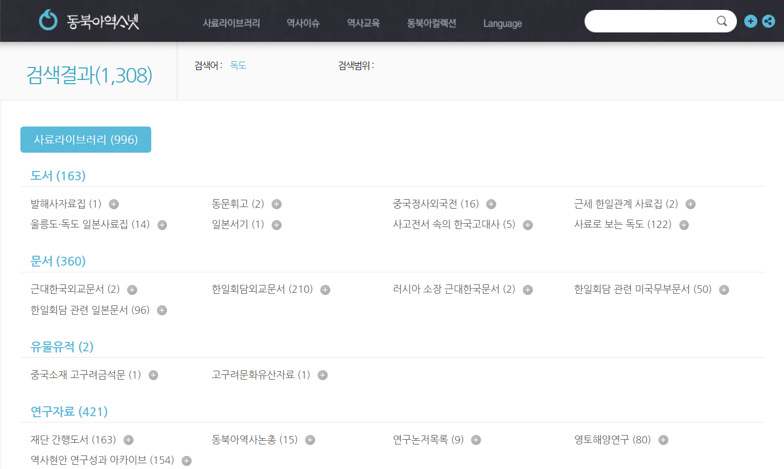
동북아 역사넷의 독도 검색 결과

Slide 18
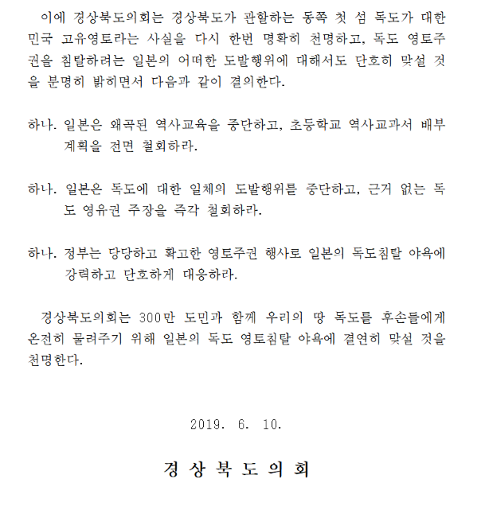
독도 영유권 주장 철회 촉구 결의안
한국은 일본의 역사 교과서 왜곡 등 독도 영유권 주장을 철회하는 촉구 결의안도 진행했다.

Slide 19
느낀 점
한국은 일제 강점기 ,위안부 등 일본에게서 고통받은 아픈 역사들이 많다. 이러한 역사들을 항상 가슴 깊이 가지고 생각하고 있어야 나중에 똑같은 실수를 반복하지 않는다. Ppt를 만들며 한국은 독도의 영유권을 지키기 위해 많은 노력을 하고있다. 국가만 노력을 하는 것이 아니라 학생들도 독도가 한국 땅이라는 역사적 근거를 파악하고 말할 줄 알아야 영토를 지키는 지름길이 될 것이다. “역사를 잊은 민족에게 미래는 없다.＂ 라는 말이 있다. 우리가 역사를 공부하지 않고 역사에 대해 제대로 알지 못하면 우리는 독도를 일본에게 빼앗길 것이다. 독도를 빼앗기는 것으로 시작해 다른 영토들도 속수무책으로 빼앗길 수도 있다. 우리는 독도 뿐만 아픈 과거 슬픈 역사를 잊을 게 아니라 항상 생각하고 똑같은 실수를 반복하지 않기 위해 노력해야 한다고 느꼈다.

Slide 20
감사합니다.

